Slide 1
Automatisches Bauen und Parallelisieren von Microblaze Systemen
Master Thesis
Christian Hohenbrink
Betreuer: Kris Heid
Datum: 23.01.2017
TU Darmstadt
Fachgebiet Rechnersysteme
Prof. Dr.-Ing. Christian Hochberger

Slide 2
Überblick
Motiviation
Ziel der Arbeit
Grundlagen
Konzept und Implementierung
Evaluation
Fazit und Ausblick
Notes:
Test

Slide 3
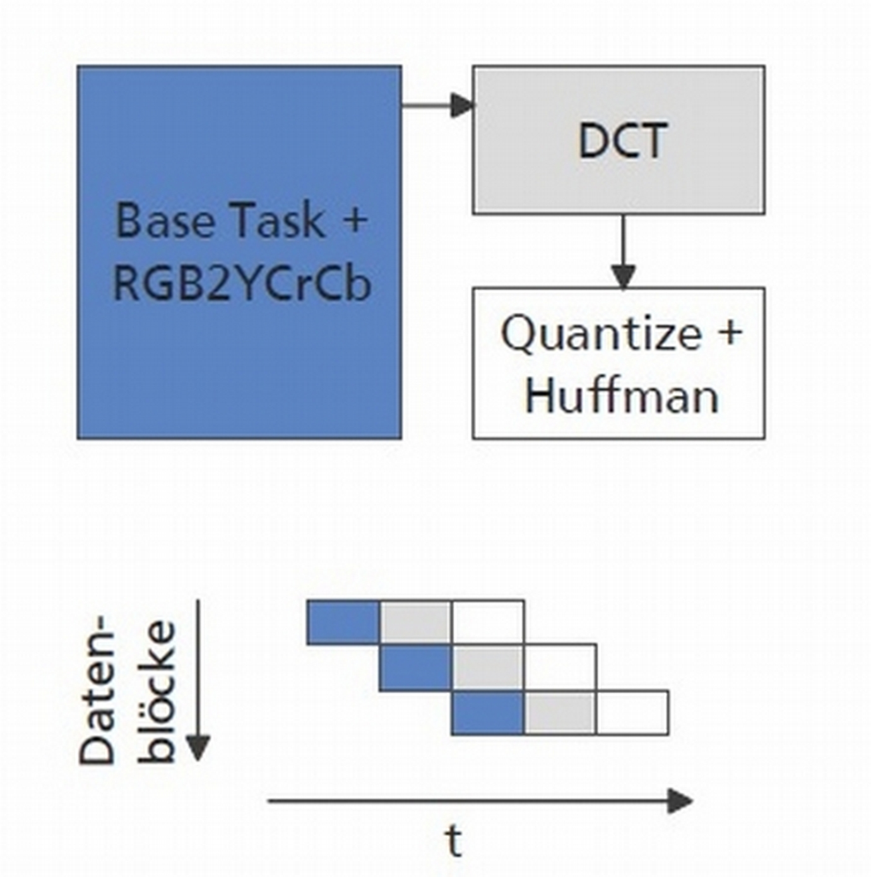
Motiviation
Im Fachbereich Rechnersysteme wird an Manycore SoC geforscht
Steigerung der Performance
Ein Ansatz stellt das Projekt μStreams dar
Source-To-Source Compiler mit Task Pipelining
μStreams nur mit SpartanMC → Prinzip auch auf andere Prozessoren anwendbar

Slide 4
Ziel der Arbeit
Xilinx Microblaze in die SpartanMC Entwicklungsumgebung integrieren
Außerdem:
  UART als Peripherie
  Fast Simplex Link (FSL) Bus als Pendant zu den Core Konnektoren
Die Toolchain gegebenenfalls anpassen
Optional: Erfolgreiche Parallelisierung eines Microblaze Programms mit μStreams zeigen

Slide 5
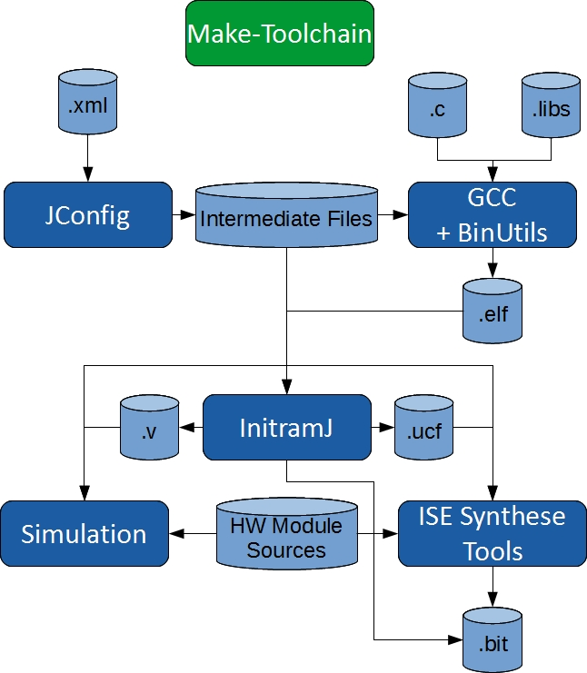
Grundlagen – Die SpartanMC Entwicklungsumgebung
Projektmanagement und Steuerung des Workflow durch Makefiles
Systembuilder JConfig
Intermediate Files: Sammlung von Dateien, die von der Make-Toolchain benötigt werden.

Slide 6
Grundlagen – Die SpartanMC Entwicklungsumgebung
Software in C
Synthese Tools aus der ISE Design Suite
InitramJ für die Speicherinitialisierung
  Synthese: UCF-Datei
  Simulation: Verilog-Datei
  Aktualisierung des Bitfiles

Slide 7
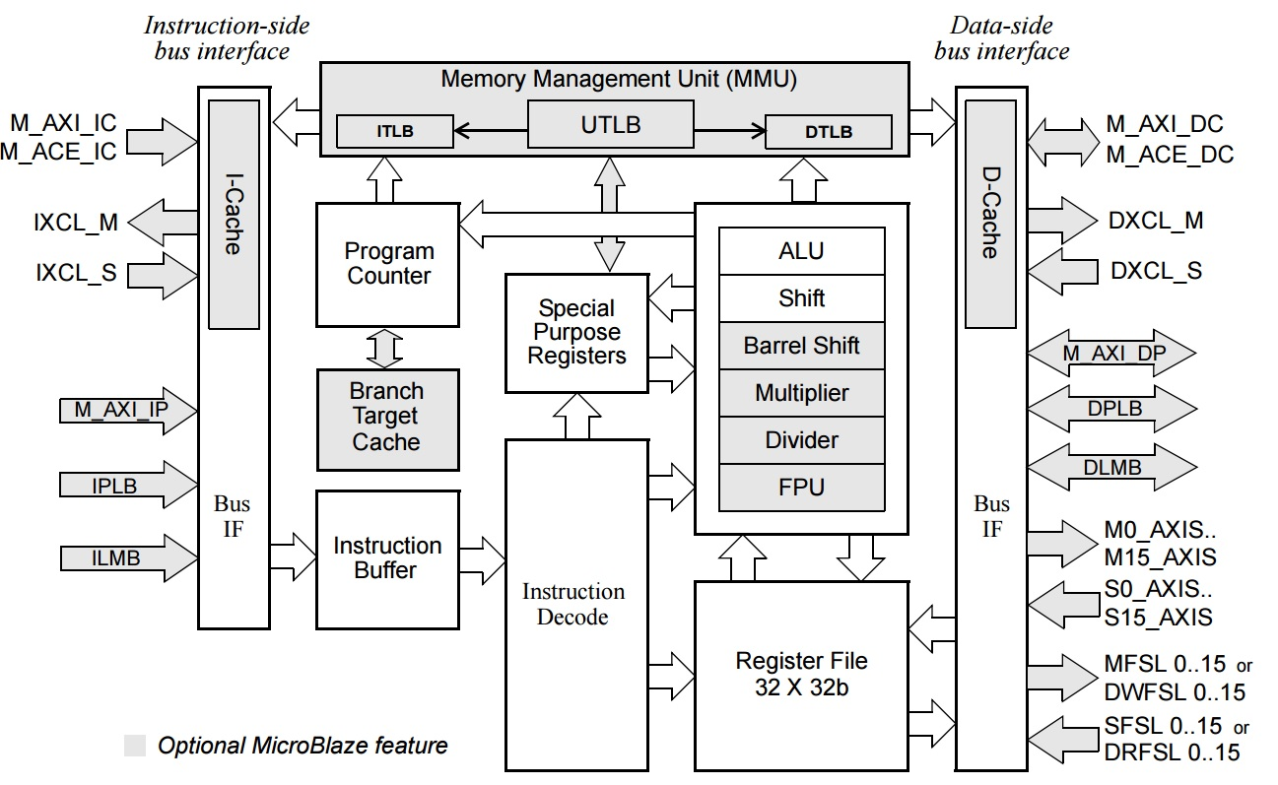
Grundlagen – Der Microblaze
32-Bit RISC-Prozessor
Feste Eigenschaften:
  32 32-Bit General Purpose Register
  32-Bit Instruktionen mit drei Operanden
  Zwei Adress-Modi
  32-Bit Adressbus
  Singel-Issue Pipeline
~70 Parameter zur freien Konfiguration

Slide 8
Grundlagen – Der Microblaze
Microblaze Features:
  Hardwarebeschleu-niger
  MMU
  Caches
  Diverse Busse
  Hardware Debugging
  Streaming Interfaces
  Branch Target Cache

Slide 9
Konzept und Implementierung – HDL-Dateien und XML-Modulbeschreibungen

Slide 10
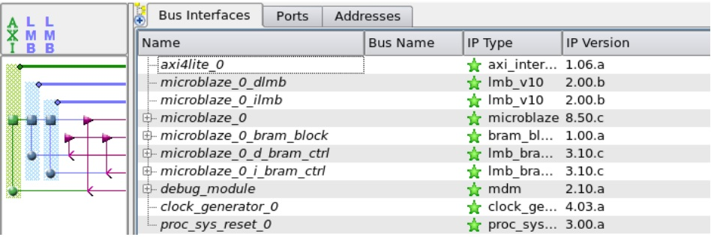
Konzept und Implementierung – HDL-Dateien
Komplexität des Systems wird verringert:
  AXI4-Bus, Clock-Modul und Debug-Modul werden entfernt
XPS kann Wrapper-Dateien erzeugen
Wrapper-Dateien haben keine Parameter im Interface
Prozessor und Speichermodul werden getrennt

Slide 11
Konzept und Implementierung – HDL-Dateien
Aufteilung in Prozessor- und Speichermodul
Prozessormodul
Speichermodul
DLMB
ILMB
DCNTRL
ICNTRL
MBlaze
Reset
MemCore

Slide 12
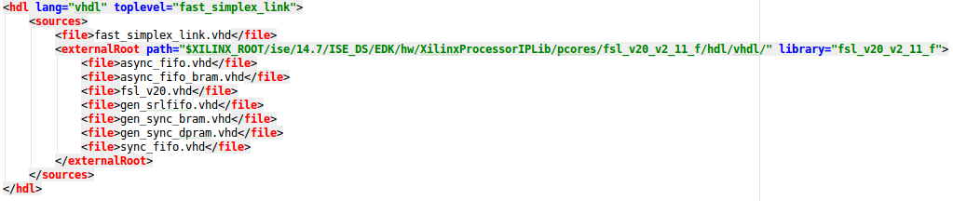
Konzept und Implementierung – XML-Modulbeschreibungen
Bisher nur Wrapper-Dateien
Implementationen im ISE-Verzeichnis zu finden
JConfig hat keine Möglichkeit externe Pfade anzugeben
Lösung → ExternalRoot-Scope

Slide 13
Konzept und Implementierung – Speicherimplementierung
Microblaze Speicher
[31:0]
4KB Memory
BRAM 1
[31:16]
BRAM 0
[15:0]
[31:0]
8KB Memory
BRAM 3
[31:24]
BRAM 2
[23:16]
BRAM 1
[15:8]
BRAM 0
[7:0]

Slide 14
Konzept und Implementierung – Speicherinitialisierung
Unterschiedliche Arten der Speicherinitialisierung mit InitramJ:
  Synthese: UCF-Datei
  Simulation: Verilog-Datei
  Aktualisierung des Bitfiles
Zwei Möglichkeiten:
  InitramJ anpassen
  data2mem verwenden
→ data2mem

Slide 15
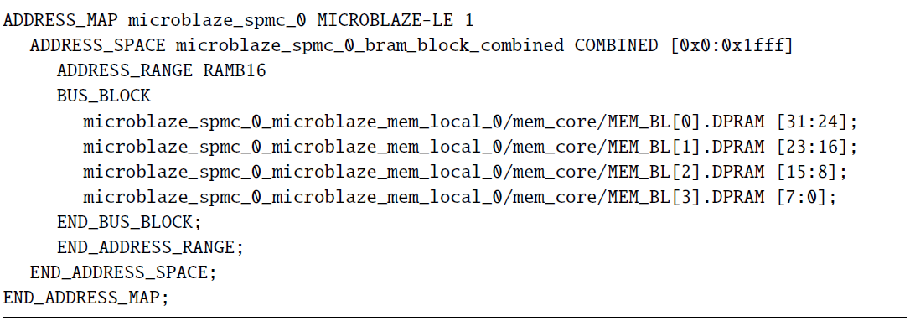
Konzept und Implementierung – Speicherinitialisierung
InitramJ für SpartanMC und data2mem für Microblaze
BMM-Datei als neue Memory-Map für Microblaze
Neuer Output-Provider in JConfig
Flags um Prozessorarten zu unterscheiden

Slide 16

Konzept und Implementierung – Speicherinitialisierung
Anpassungen der Makefiles
Neue Regeln die data2mem aufrufen
Nur ein Speicher pro Aufruf von data2mem
Skript merged UCF-Dateien
Neues Skript für das Mergen der Verilog-Dateien

Slide 17
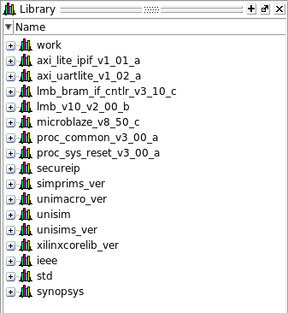
Konzept und Implementierung – Simulations-Libraries
Xilinx Tool compxlib zum Erstellen von vorkompilierten Libraries
Notwendig für verschlüsselten Microblaze
Tcl-Skript erweitern, welches die Simulations-Libraries definiert
Pfad zu den Libraries muss in JConfig angegeben werden

Slide 18
Konzept und Implementierung – Microblaze GCC
Microblaze GCC notwendig um kompatible ELF-Dateien zu erzeugen
wurde nicht integriert
Hinweise zur möglichen Umsetzung in der Ausarbeitung

Slide 19
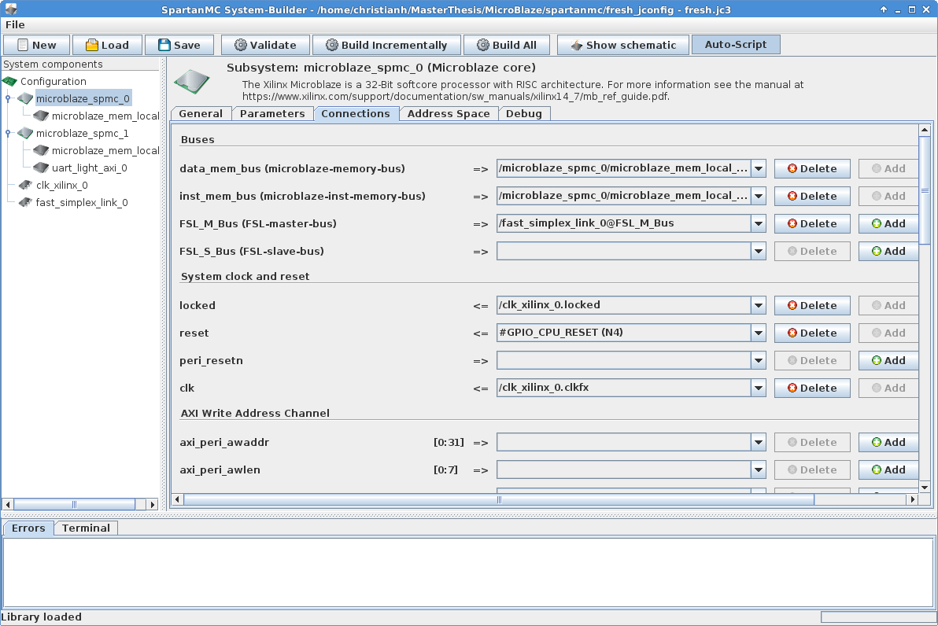
Evaluation – Testsystem

Slide 20
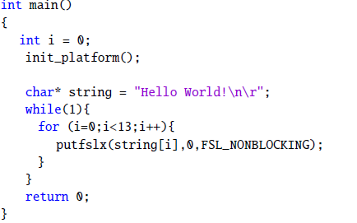
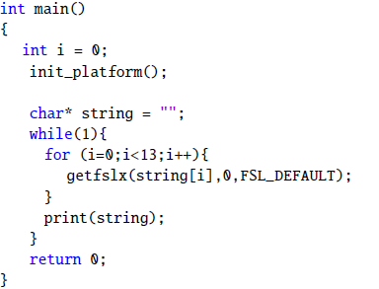
Evaluation – Testssoftware
Software Prozessor 1
Software Prozessor 2

Slide 21
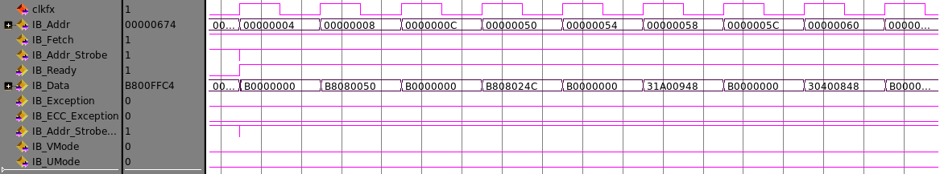


Evaluation – Simulation des Instructionbuffers

Slide 22
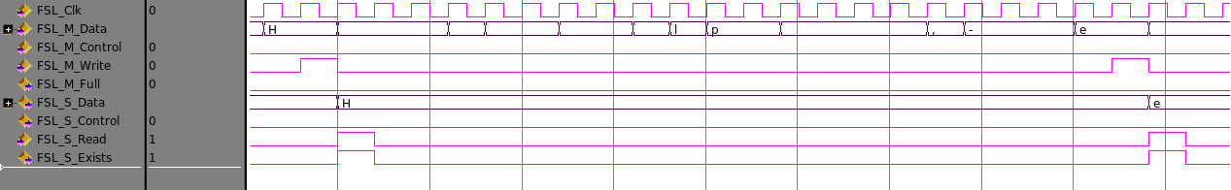
Evaluation – Simulation einer FSL-Übertragung
Übertragung von ‚H‘ und ‚e‘ in „Hello World!“
Write: FSL_M_Full ist nicht aktiv, MB1 setzt FSL_M_Data und FSL_M_Write
Read: FSL_S_Exists wird aktiv, MB2 setzt daraufhin FSL_S_Read

Slide 23
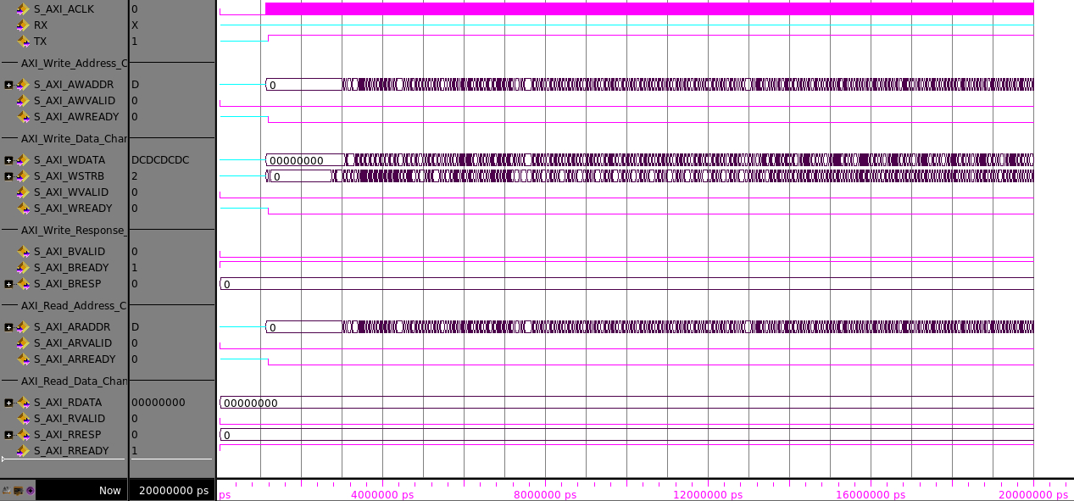
Evaluation – Simulation der UART

Slide 24
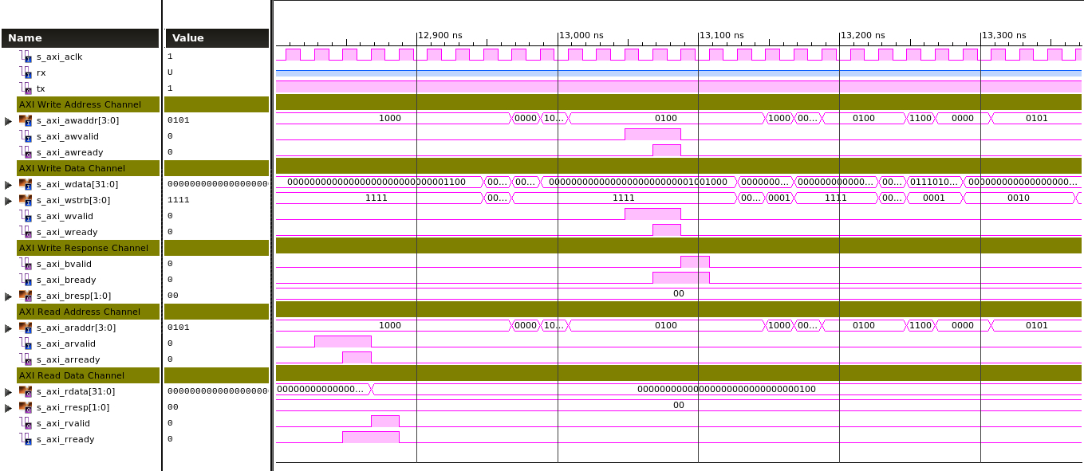
Evaluation – Simulation der UART im Referenzsystem mit ISIM

Slide 25
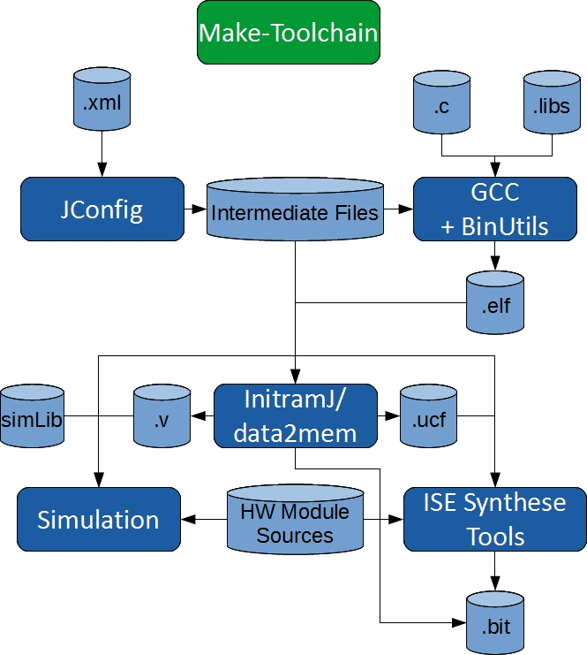
Fazit
Microblaze, Speicher und Peripherie hinzugefügt
Speicherinitialisierung mit data2mem
Anpassungen der Make-Toolchain
Simulations-Libraries
GCC noch nicht integriert
Verwendung des AXI-Busses konnte nicht verifiziert werden

Slide 26
Ausblick
Integrieren des Microblaze GCC
Probleme mit dem AXI-Interface beheben
Optionales Ziel der Arbeit: Parallelisieren eines Microblaze Programms mit μStreams
AXI-Bus IP-Core hinzufügen für mehr Peripherie
Debug-Modul
Microblaze mit unterschiedlichen Konfigurationen verwenden

Slide 27

Ende der Präsentation
Fragen

Slide 28
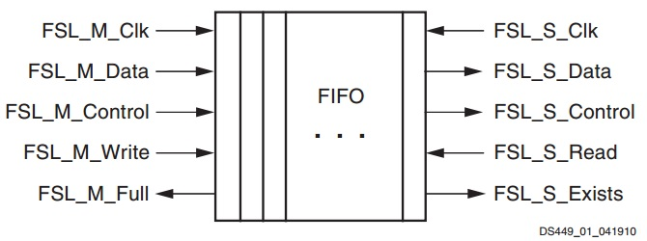
Grundlagen – Fast Simplex Link Bus
Xilinx FSL Bus:
  Unidirektionale Punkt-zu-Punkt Verbindung
  FIFO-basiert
  Synchroner oder asynchroner Betrieb
  Extra Control-Bit
Write Operation:
  Setzen von FSL_M_Write falls FSL_M_Full nicht aktiv ist
Read Operation:
  Setzen von FSL_S_Read wenn FSL_S_Exists gesetzt ist

Slide 29
Konzept und Implementierung – CoreGenerator oder HDL-Dateien
CoreGenerator oder HDL-Dateien hinterlegen?
  CoreGenerator verfügt nur über Microblaze MCS
  MCS hat stark eingeschränkte Parametrisierbarkeit
  → HDL-Dateien hinterlegen

Slide 30
Konzept und Implementierung – Speicherimplementierung
SpartanMC Speicher
Microblaze Speicher
[17:0]
[31:0]
[0x800-0xFFF] [0x0-0x7FF]
4KB Memory [0x0 - 0xFFF]
Address Decode
BRAM 1
[31:16]
BRAM 0
[15:0]
Memory
Block 1
2048 x 18
Memory
Block 0
2048 x 18
[17:0]
[31:0]
[0x1800-0x1FFF][0x1000-0x17FF][0x800-0xFFF] [0x0-0x7FF]
Address Decode
8KB Memory [0x0 - 0x1FFF]
BRAM 3
[31:24]
BRAM 2
[23:16]
BRAM 1
[15:8]
BRAM 0
[7:0]
Memory
Block 3
2048 x 18
Memory
Block 2
2048 x 18
Memory
Block 1
2048 x 18
Memory
Block 0
2048 x 18

